Slide 1
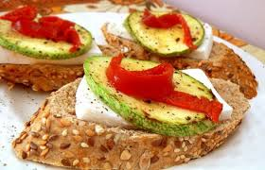
Tapas
- Nivedita Nair + Natasha Razdan

Slide 2
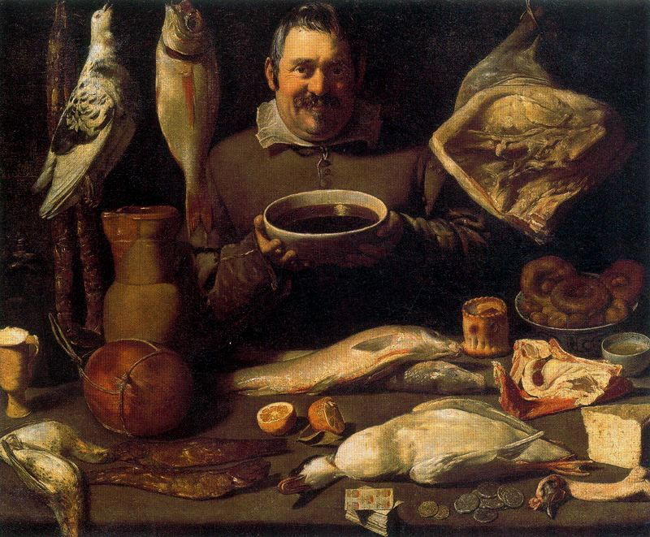
Historia de las tapas
una de teroias es que fue el rey Alfonso X el Sabio quien dispuso que en los mesones castellanos no se sirviese vino si no era acompanado de algo de comida, asi se evitaba que el vino subiese rápidamente a la cabeza. poero hay otras versiones. conoce sus orígenes y algo mas sobre las tapas en españa: según Cervantes, Quevedo, la real academia de la lengua y más. La tapa, al principio, se despositaba sobre la boca de la jarra o vaso servido, por lo que "tapaba" el recipiente: de ahí el origen de la palabra. servía para acompañar la bebida y para evitar que algún "vistante volador" entrase en el preciado líquido. en quellos tiempos la tapa consistía en una loncha de jamón o en rodajas de chorizo o de otro embutido y, a veces, era sustiuido por una cuña de queso.

Slide 3
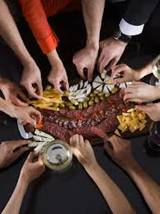
consejos para ir de tapas
Ir de tapas es disfrutar. los que saben del tapeo siguen un ritual, un comportamiento, con el fin de aprovechar y mejorar la experienca.
El número ideal de personas para salir a tapear es, en mi opinión, de cuatro. Pero es razonable un mínimo de tres y un máximo de seis. Más ya sería multitud.
El tapeo propiamente dicho se hace de pié, en la barra del establecimiento, salvo en casos de fuerza mayor.
No se debe consumir más de dos tapas en el mismo establecimiento; hay que cambiar, pasear, conocer otros locales.
Hay que hacer lo que los sevillanos llaman "convidá", es decir, pagar una ronda cada uno, no ser cara dura y a la hora de pagar sentir unas ganas horribles de visitar al Sr. Roca.
Hay que saber combinar unas tapas con otras. Por ejemplo, de un lado gambitas y sepia y en otro lado caracoles,... No mezclar demasiado. Esto también va con la bebida: en un local no se debe pedir cerveza y vino en una misma ronda. Mejor pedir ronda de cerveza o ronda de vino,...
Por favor, ¡no tengamos una conversación desagradable que nos ponga nerviosos!. Ir de tapas es una de las mejores cosas que tenemos los españoles... Hay que salir a divertirse, no a discutir o cosas por el estilo.

